Slide 1


娘SOS
悪い虫から娘を守れ
佐久間尊

Slide 2
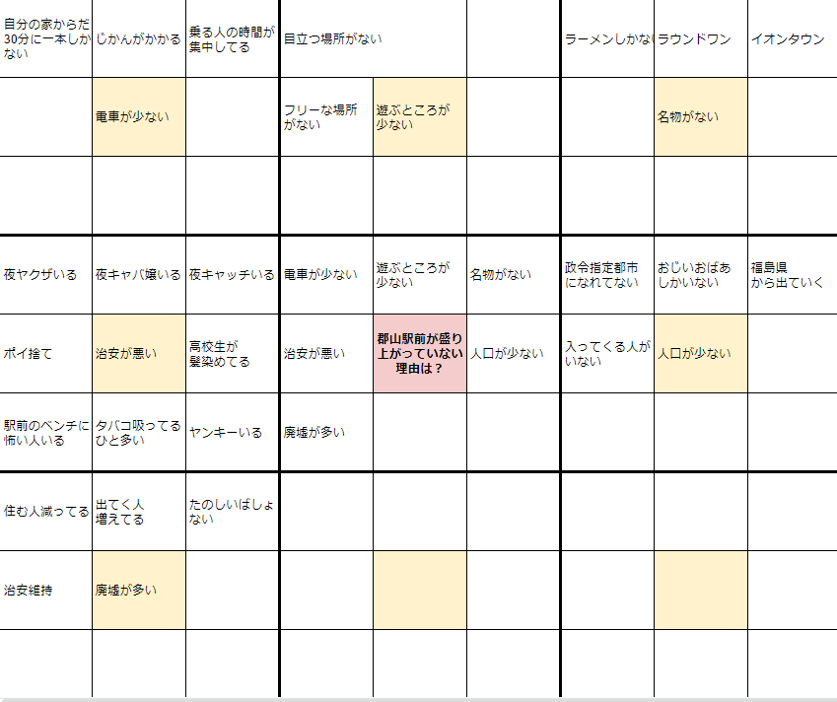
なんで作った
全部埋まってる→

Slide 3
誰のために？
治安の悪い町に住む娘を守れるように
お父さんの心の安寧

Slide 4
こんなことができる！！
ワンタッチでSOS
娘の現在地が見れる！

Slide 5
収集データ
https://qiita.com/my_programming/items/26b9ac6f0d2b3d1bd766
地図データ https://tech.furyu.jp/entry/location_sharing_with_flutter 位置共有
https://qiita.com/taki0010/items/6abdf278c79e05a51bd6 フレンド https://zenn.dev/kboy/books/ca6a9c93fd23f3/viewer/381ec5 画面遷移

